Slide 1
“COLORS and SHAPES”
I bambini e le insegnanti del plesso
“Leonardo da Vinci”
sono lieti di presentarvi il Progetto:

Slide 2
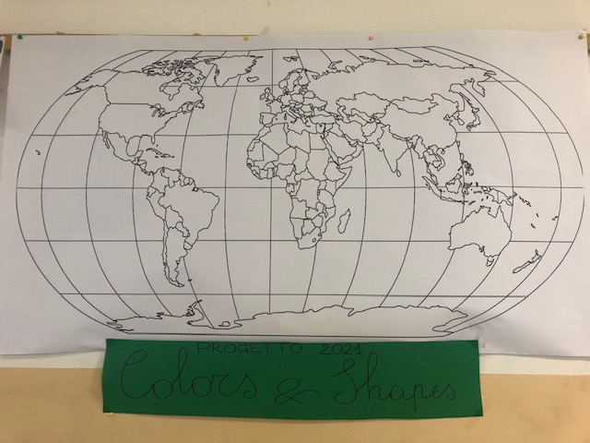
La progettazione è avvenuta nell’a.s. 2020/21 ma, per una serie di motivi, la realizzazione è stata completata tra settembre e ottobre 2021.
All’inizio c’era solo un poster con il titolo del progetto e l’immagine di un planisfero perché il nostro sarebbe stato un “viaggio” intorno al mondo tra le forme e i colori che lo compongono.

Slide 3
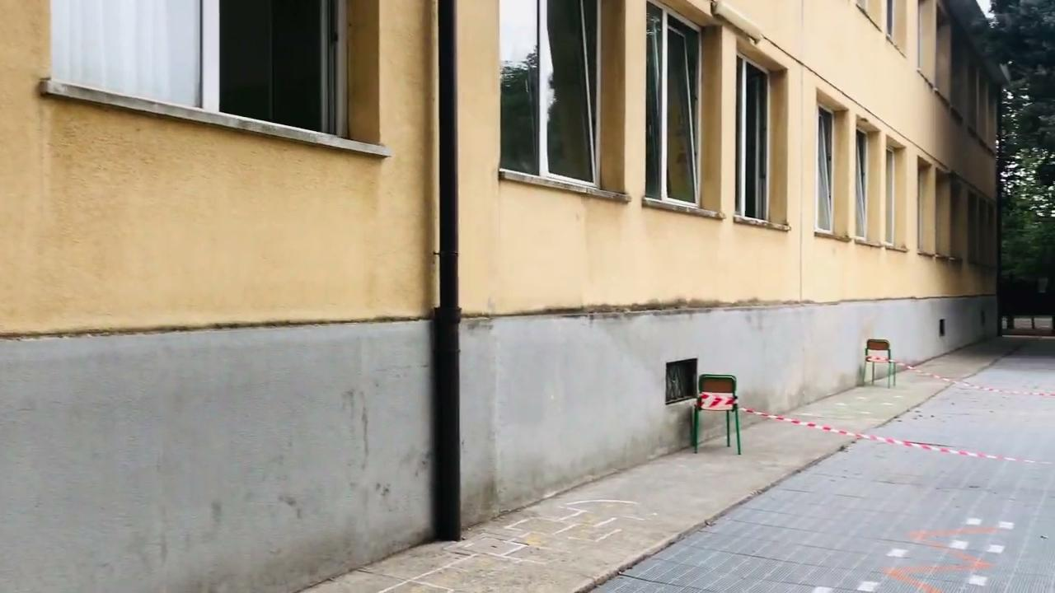
Volevamo rendere più accogliente il nostro giardino coinvolgendo tutti i bambini in questa iniziativa.

Slide 4
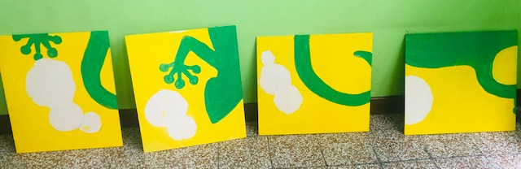
Ogni pannello era formato da 4 o 6 moduli che, messi insieme, avrebbero costituito
l’opera per intero.
Perché i moduli?
Prima di tutto per ragioni di sicurezza in periodo Covid,
poi sarebbe stato possibile far lavorare 2 - 4 - 6 bambini contemporaneamente grazie alla compresenza delle insegnanti nel periodo iniziale della scuola.

Slide 5
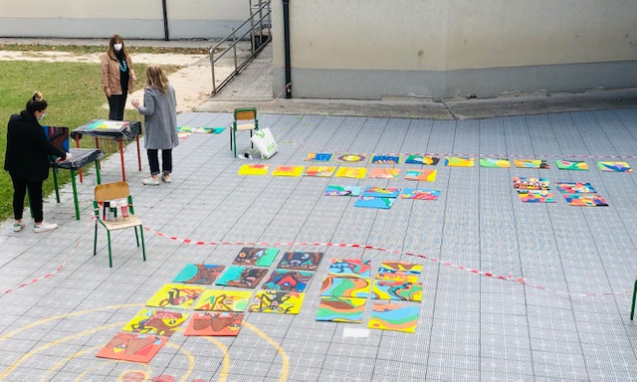
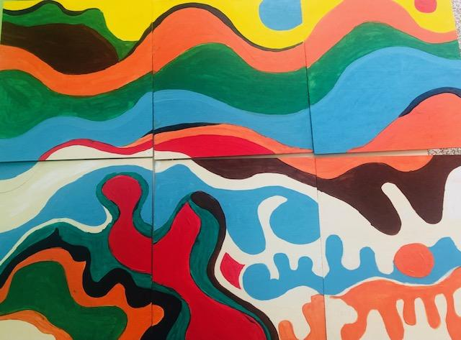
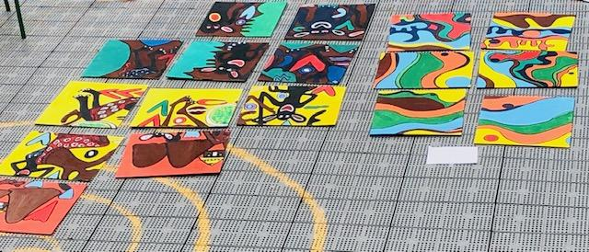
Le fasi del nostro lavoro:
Levigare i pannelli;
Ricalcare sui pannelli le immagini scelte;
Iniziare a dipingere con i colori acrilici;
Rifinire dei contorni laddove necessario;
Verniciare dei vari moduli con vernice spray atossica;
Composizione e montaggio delle opere nel giardino della nostra scuola.

Slide 6
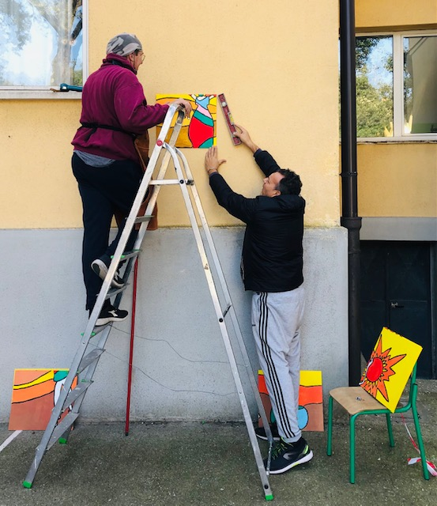
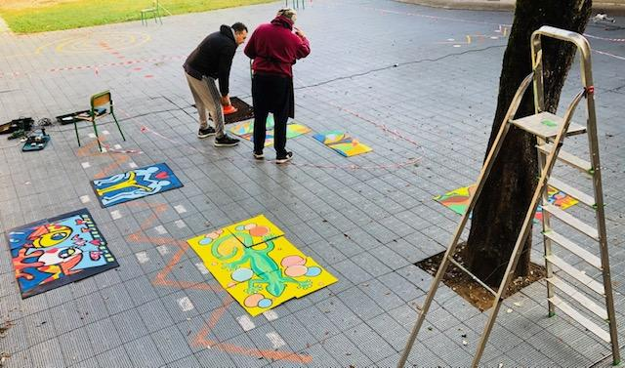
Un particolare GRAZIE a due genitori che hanno contribuito al montaggio di tutte le opere.

Slide 7
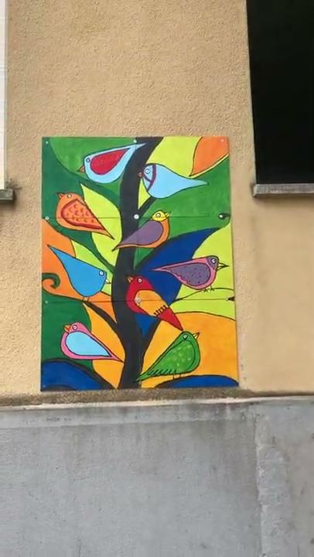
QUESTO E’ ADESSO IL NOSTRO GIARDINO...

Slide 8
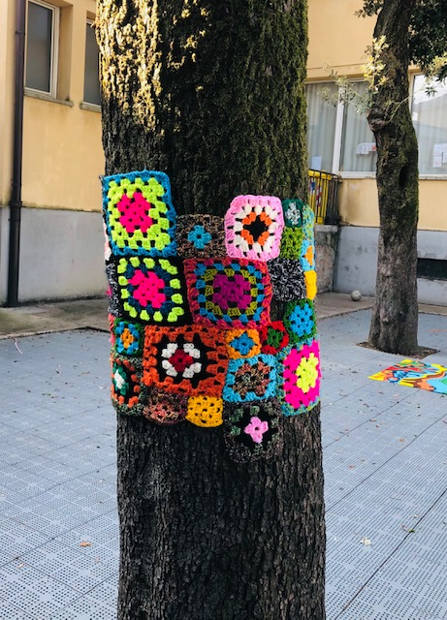
...MA NON FINISCE QUI…
PER CHI VOLESSE PARTECIPARE ABBIAMO INIZIATO A RICOPRIRE ANCHE GLI ALBERI DEL NOSTRO GIARDINO.
PREPARATE FORMELLE QUADRATE DI LANA DI COLORI VIVACI E CONSEGNATELE ALLA MAESTRA CARLA.
GRAZIE A TUTTI PER LA PARTECIPAZIONE

Slide 9
Un GRAZIE
Al gruppo di bambini e insegnanti della scuola “Leonardo da Vinci”;
Alla DS A. Dello Buono;
Ai genitori che offrono la loro preziosa collaborazione;
A tutti coloro che continuano a credere nella
BUONA SCUOLA

